Slide 1

河南林业职业学院
毕业设计管理系统
答辩人：高润森
指导教师：宋艳

Slide 2

摘要
ABSTRACT
系统基于B/S架构设计搭建，整体开发基于thinkPHP框架使用MVC（模板、-视图-控制器）模式开发。前台使用HTML5、CSS3技术开发的管理系统，避免了跨平台问题，实现了逻辑操作、数据处理、页面展示相分离。数据库采用了Mysql技术。
毕业设计
管理系统
B/S架构
MVC模式

Slide 3
背景及意义
为了满足部分院校需求，开发一套毕业设计管理系统尤其重要，从而减轻设计指导老师沉重的负担，简化立题、选题、评分等过程。这是各院校教学发展的趋势。该系统为管理员、老师、学生提供一个交互式的接口，大大的方便了管理员、老师及学生的管理。
毕业设计管理系统的开发，不但方便同学和教师之间的沟通交流，方便指导教师对学生进行指导，同时能够使毕业设计的流程更加规范，也进一步提高了教师的工作效率，为提升人才培养质量起到积极的推动作用，因此，开发毕业设计管理系统具有较强的现实意义。

Slide 4
论文主要内容
第一部分
第二部分
第三部分
第四部分
需求分析
设计模式
模块设计
数据库设计

Slide 5

需求分析
学生需求
功能需求分析
课题进行浏览查看、选择及退选等操作；课题详情查看；课题进度管理；消息管理操作。
教师需求
新课题申报，未通过审核课题的删除、修改、重新申报等操作；课题进度查看以及消息管理。
管理员需求
学生管理、教师管理、用户管理、课题管理以及消息通知对所有消息进行查看及删除操作。

Slide 6
设计模式
01
02
03
按B/S架构进行设计,避免了因操作系统差异而导致的跨平台问题。
基于ThinkPHP开发，提高了开发效率。
MVC模式实现了逻辑操作、数据处理、页面展示相分离。

Slide 7
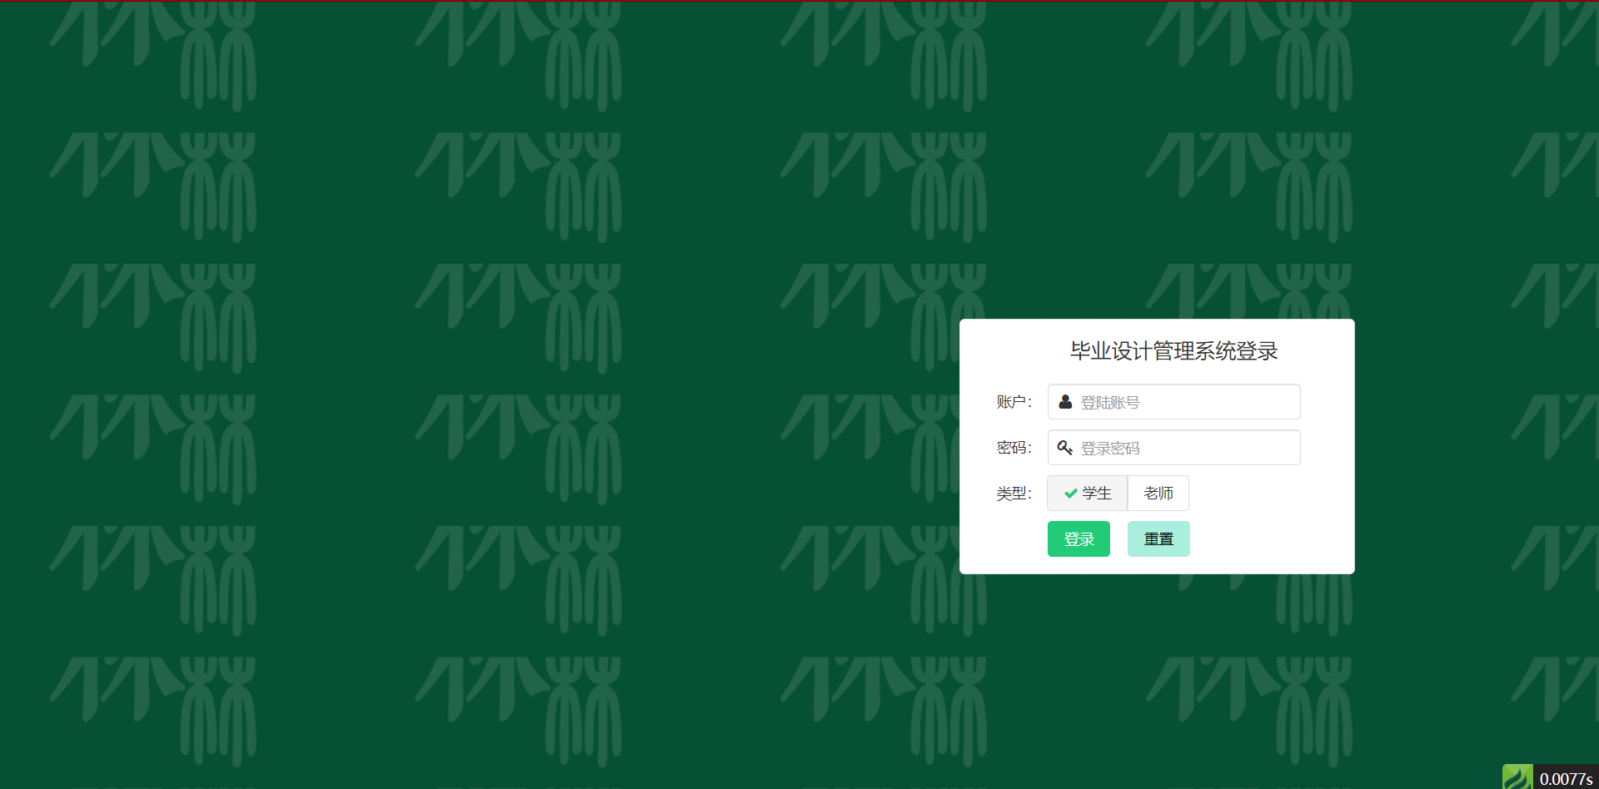
模块设计
用户登录UI界面

Slide 8
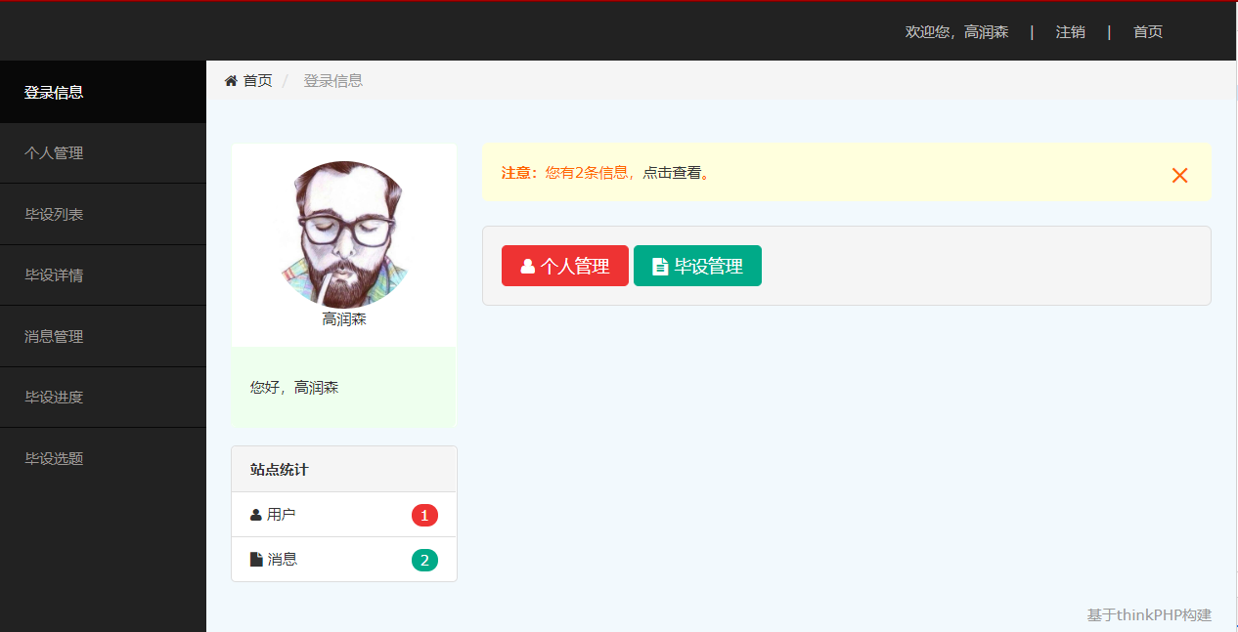
模块设计
学生模块UI界面

Slide 9
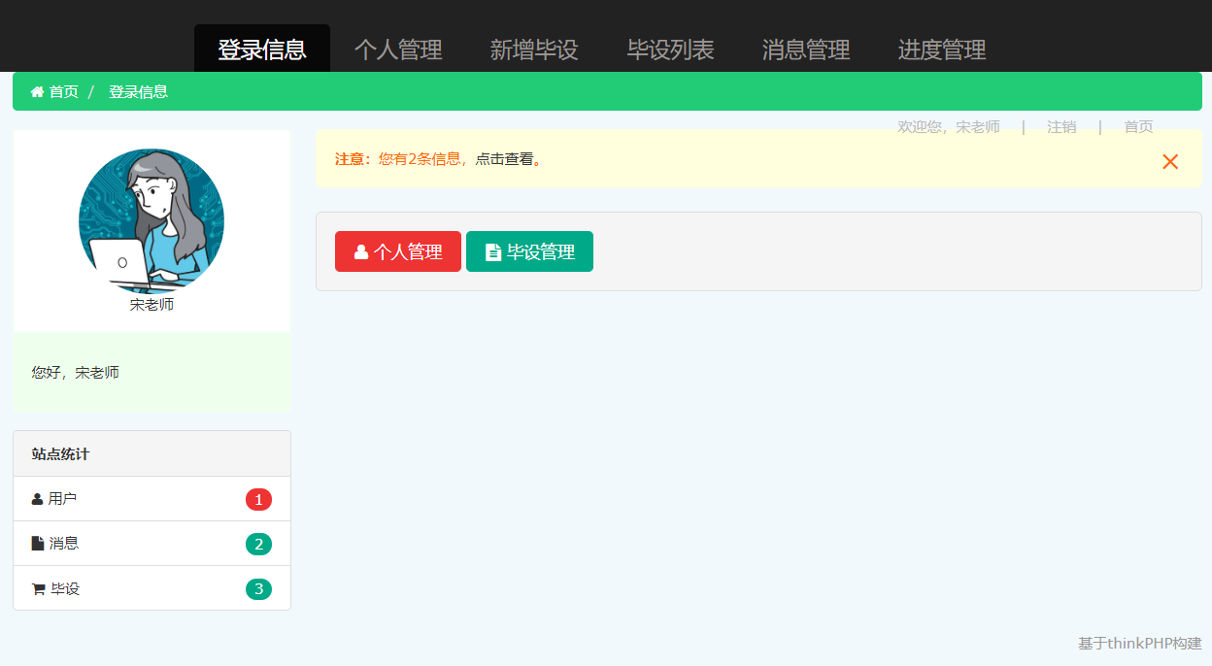
模块设计
老师模块UI界面

Slide 10
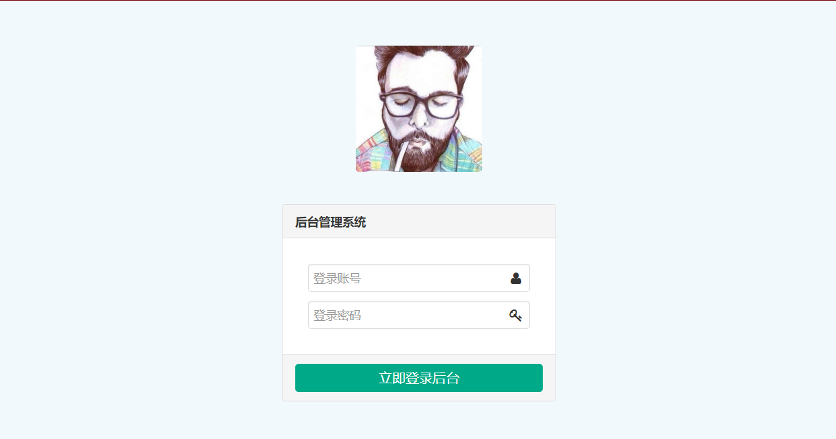
模块设计
管理员登录UI界面

Slide 11
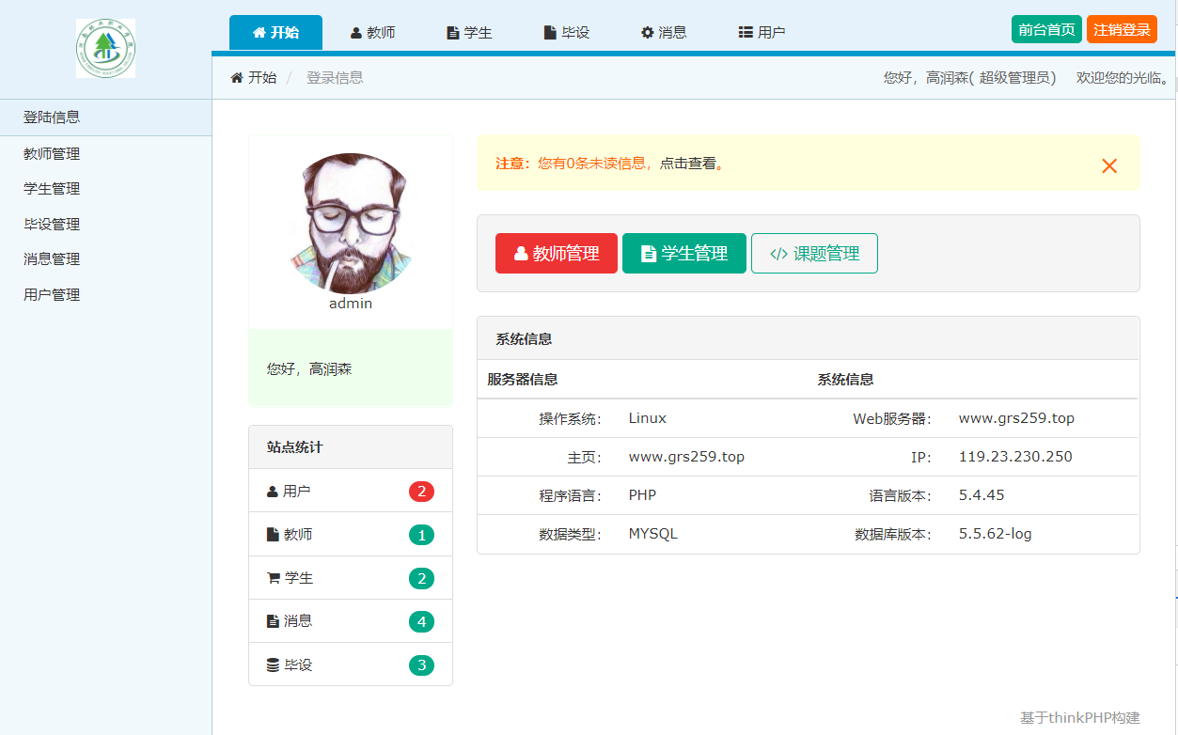
模块设计
管理员模块UI界面

Slide 12
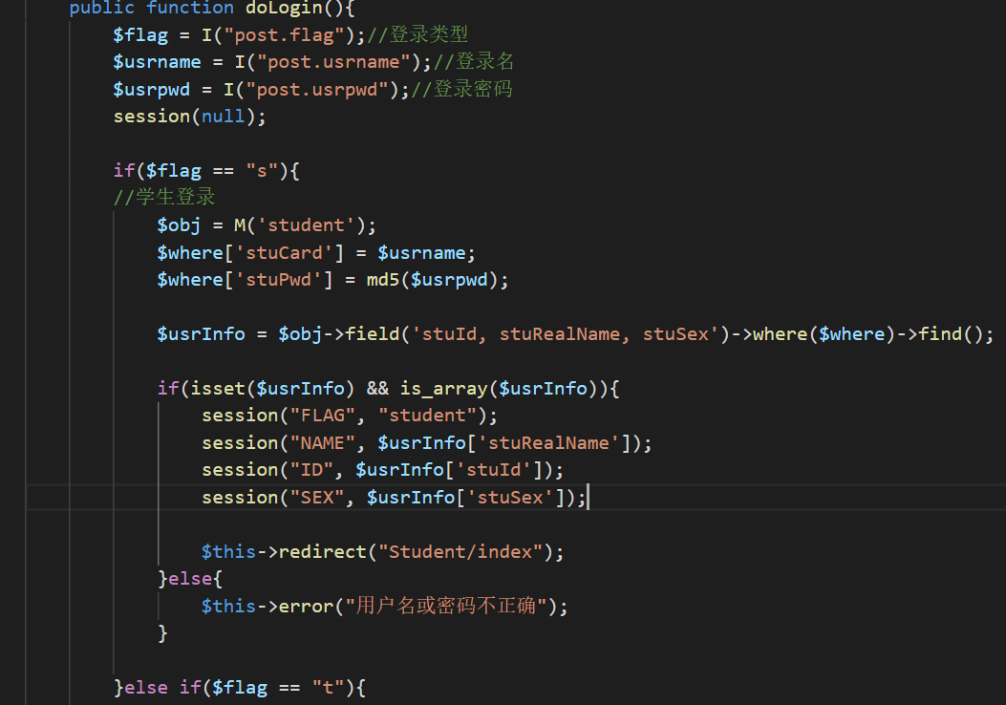
模块设计
学生登录处理

Slide 13
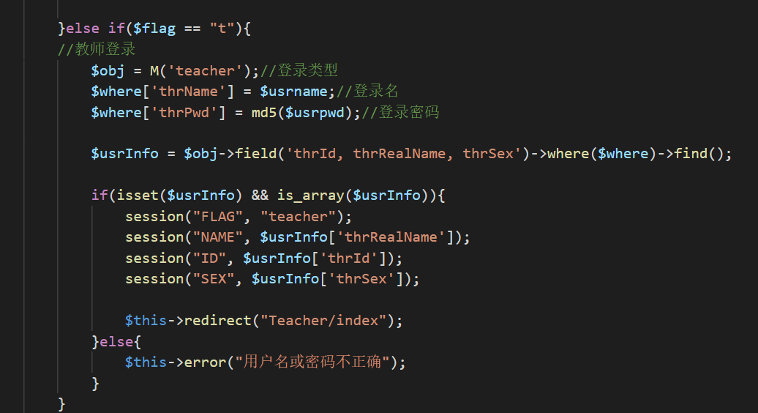
模块设计
教师登录处理

Slide 14
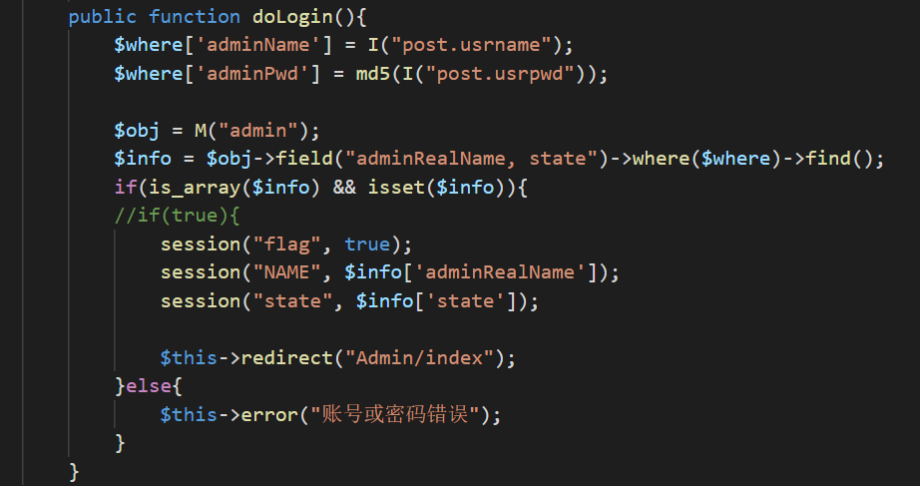
模块设计
管理员登录处理

Slide 15
添加论文内容第四部分标题

Slide 16
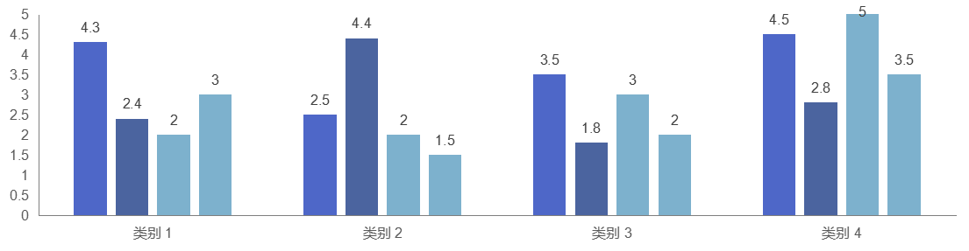
添加论文内容第四部分标题
类别1
类别2
类别3
类别4
请在这里添加相应的文字内容请在这里添加相应的文字内容
请在这里添加相应的文字内容请在这里添加相应的文字内容
请在这里添加相应的文字内容请在这里添加相应的文字内容
请在这里添加相应的文字内容请在这里添加相应的文字内容

Slide 17
添加论文内容第四部分标题
标题
标题
标题
请在这里添加相应的文字内容请在这里添加相应的文字内容
请在这里添加相应的文字内容请在这里添加相应的文字内容
请在这里添加相应的文字内容请在这里添加相应的文字内容

Slide 18
添加论文内容第四部分标题
请在这里添加标题
请在这里添加标题
请在这里添加相应的文字内容请在这里添加相应的文字内容
请在这里添加相应的文字内容请在这里添加相应的文字内容
请在这里添加标题
请在这里添加标题
请在这里添加相应的文字内容请在这里添加相应的文字内容
请在这里添加相应的文字内容请在这里添加相应的文字内容
请在这里添加标题
请在这里添加标题
请在这里添加标题
请在这里添加相应的文字内容请在这里添加相应的文字内容
请在这里添加相应的文字内容请在这里添加相应的文字内容

Slide 19
中国*****大学
展示完毕 感谢您的聆听
答辩人：高润森
指导教师：宋艳

